Slide 1
ANALISIS SINTACTICO DESCENDENTE

Slide 2
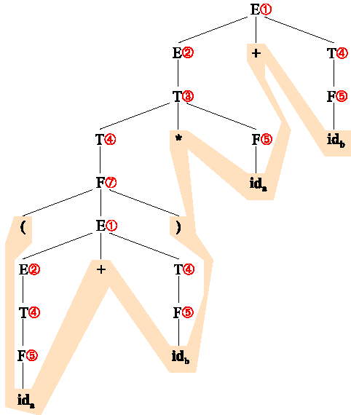

Slide 3
ANALISIS SINTACTICO DESCENDENTE
Análisis Sintáctico Descendente con Retroceso
El análisis sintáctico descendente (ASD) intenta encontrar entre las producciones de la gramática la derivación por la izquierda del símbolo inicial para una cadena de entrada.
Ejemplo:
Analizar la cadena de entrada “cad” dada la gramática siguiente:

Slide 4

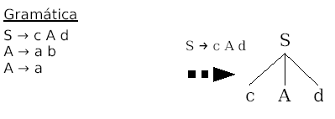
ANALISIS SINTACTICO DESCENDENTE
“cad”, se toma la primera producción

Slide 5
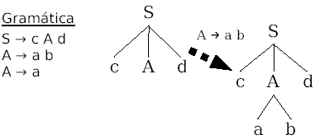
ANALISIS SINTACTICO DESCENDENTE
“cad”, se toma la segunda producción.
siguiente hoja del árbol A → cabd

Slide 6
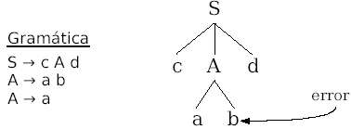
ANALISIS SINTACTICO DESCENDENTE
“cad” se compara con la siguiente hoja del árbol etiquetada con “b”. Como no concuerda, se indica el error y se vuelve a A para ver si hay otra alternativa no intentada.

Slide 7
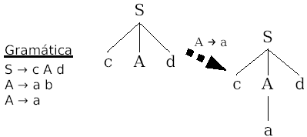
ANALISIS SINTACTICO DESCENDENTE
“cad”, se toma la siguiente alternativa que comienza por a.
siguiente hoja del árbol A, → cad

Slide 8
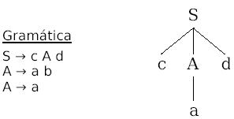
ANALISIS SINTACTICO DESCENDENTE
“cad”, coincide d con d → análisis exitoso

Slide 9
ANALISIS SINTACTICO DESCENDENTE
Análisis Sintáctico Descendente con Predictivo
El analizador debe realizar la previsión de la regla a aplicar sólo con ver el primer símbolo que produce para que el algoritmo tenga una complejidad lineal.

Slide 10
ANALISIS SINTACTICO DESCENDENTE
Ejemplo:
. Sent if Express then Sent
. Sent while Express do Sent
. Sent begin Sent end
Existe sólo una posibilidad de derivación, según que el primer símbolo que haya en la entrada sea un if, while o begin

Slide 11
ANALISIS SINTACTICO DESCENDENTE
Análisis Sintáctico Descendente con Predictivo
Las gramáticas que son susceptibles de ser analizadas sintácticamente de forma descendente mediante un análisis predictivo y consultando un únicamente un símbolo de entrada pertenecen al grupo LL(1).
A partir de gramáticas LL(1) se pueden construir analizadores sintácticos descendentes predictivos (ASDP), que son ASD sin retroceso.

Slide 12
ANALISIS SINTACTICO DESCENDENTE
Conjuntos de Predicción
Son conjuntos de símbolos terminales
  Ayudan a predecir qué regla se debe aplicar para el no Terminal que hay que derivar.
Se construyen a partir de los símbolos de las partes derechas de las producciones de la gramática.
El analizador consulta el siguiente símbolo en la entrada.
  si pertenece al conjunto de predicción de una regla aplica esa regla, si no da error.

Slide 13
ANALISIS SINTACTICO DESCENDENTE
Ejemplos de Conjuntos de Predicción
Supóngase la entrada “babxcc”, que se han leído ya los símbolos subrayados en “babxcc”, y la gramática es:
  A → a B c | x C | B
  B → bA
  C → c
¿Qué producción debe tomar para seguir el análisis?

Slide 14

ANALISIS SINTACTICO DESCENDENTE
La cadena de derivaciones ha sido:
  A → B → bA → baBc → babAc
Ahora hay que seguir desarrollando la variable A utilizando los conjuntos de predicción.
Como la siguiente letra es una .x. se elige la segunda opción (A → x C)

Slide 15
ANALISIS SINTACTICO DESCENDENTE
La gramática
no cumple los requisitos para LL(1) porque si aparece una “a” en la entrada hay dos posibles opciones.
Luego el análisis:
no puede ser predictivo y,
la gramática no es LL(1).

Slide 16
ANALISIS SINTACTICO DESCENDENTE
Cálculo de los conjuntos de predicción
  Cálculo de los primeros
  Cálculo de los siguientes

Slide 17
ANALISIS SINTACTICO DESCENDENTE
Cálculo de los Conjuntos de Predicción
Los conjuntos de predicción se calculan:
  en función de los primeros símbolos que puede generar la parte derecha de la regla, y
  cuando la parte derecha puede generar la cadena vacía, en función de los símbolos que pueden aparecer a continuación de la parte izquierda de la regla en una forma sentencial derivable del símbolo inicial.

Slide 18
ANALISIS SINTACTICO DESCENDENTE
Para poder definir los conjunto de predicción es necesario determinar:
conjunto de primeros
  calcular los primeros símbolos que genera
  una cadena de terminales y no terminales
conjunto de siguientes
  obtener los símbolos que pueden seguir a un no terminal en una forma sentencial.

Slide 19
ANALISIS SINTACTICO DESCENDENTE
Cálculo de los primeros

Slide 20


ANALISIS SINTACTICO DESCENDENTE
Sea una gramática
Def.-
Si es una forma sentencial compuesta por una concatenación de símbolos, PRIM() es el conjunto de terminales (o λ) que pueden aparecer iniciando las cadenas que pueden derivar de α.
Def. formal-

Slide 21
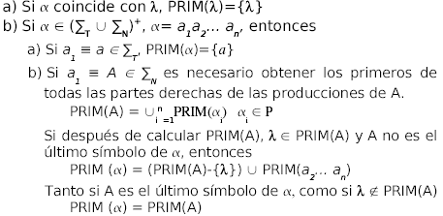
ANALISIS SINTACTICO DESCENDENTE
Reglas:

Slide 22
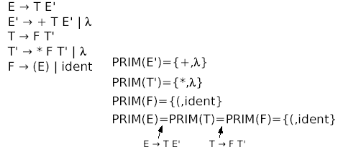
ANALISIS SINTACTICO DESCENDENTE
Gramática

Slide 23
ANALISIS SINTACTICO DESCENDENTE
Cálculo de los siguientes

Slide 24
ANALISIS SINTACTICO DESCENDENTE
Se aplica a no terminales (∑_{N}) de la gramática (A)
Devuelve el conjunto de terminales que pueden aparecer a continuación de A en alguna forma sentencial derivada del símbolo inicial y
Un símbolo ($) que representa el final de la cadena de entrada.

Slide 25

ANALISIS SINTACTICO DESCENDENTE
Def.-
Si A es un símbolo inicial no terminal de la gramática, SIG(A) es el conjunto de terminales (y $) que pueden aparecer a continuación de A en alguna forma sentencial derivada del símbolo inicial.
Def. formal

Slide 26
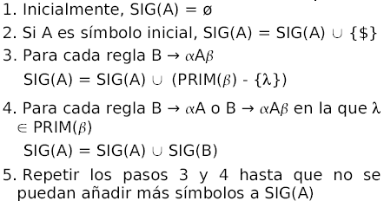
ANALISIS SINTACTICO DESCENDENTE
Reglas para el Cálculo del conjunto de los siguientes

Slide 27
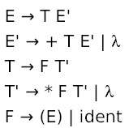
ANALISIS SINTACTICO DESCENDENTE
Cálculo de los siguientes de la gramática:

Slide 28
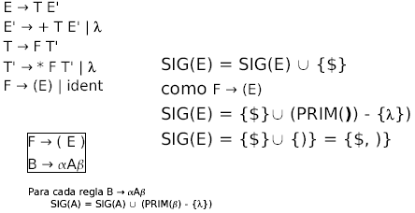
ANALISIS SINTACTICO DESCENDENTE
Gramática

Slide 29
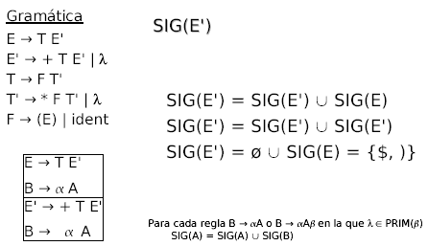
ANALISIS SINTACTICO DESCENDENTE

Slide 30
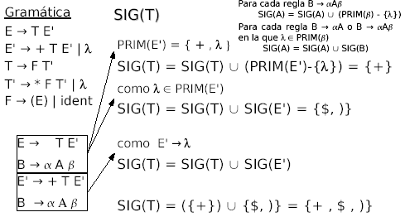
ANALISIS SINTACTICO DESCENDENTE

Slide 31
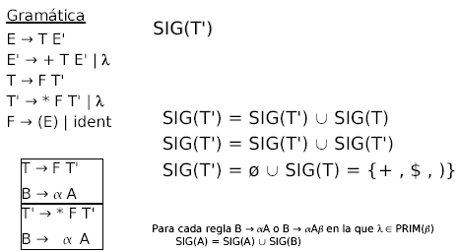
ANALISIS SINTACTICO DESCENDENTE

Slide 32
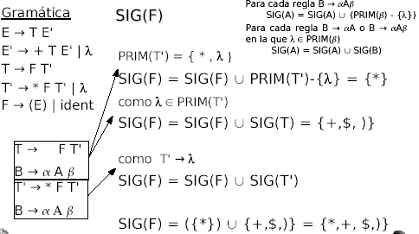
ANALISIS SINTACTICO DESCENDENTE

Slide 33
ANALISIS SINTACTICO DESCENDENTE
Cálculo de los conjuntos de predicción

Slide 34
ANALISIS SINTACTICO DESCENDENTE
La función PRED
se aplica a producciones de la gramática
(A →α )
devuelve un conjunto de predicción que puede contener cualesquiera de los terminales de la gramática y el símbolo $, pero nunca puede contener λ.

Slide 35

ANALISIS SINTACTICO DESCENDENTE
Cuando el ASDP tiene que derivar un no Terminal
  consulta el símbolo de entrada y lo busca en los conjuntos de predicción de cada regla de ese no terminal.
  si los conjuntos de predicción son disjuntos, el AS podrá construir una derivación por la izda. de la cadena de entrada.

Slide 36
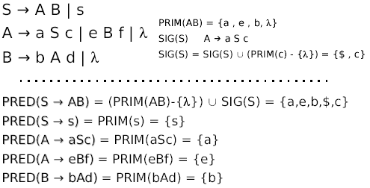
ANALISIS SINTACTICO DESCENDENTE

Slide 37
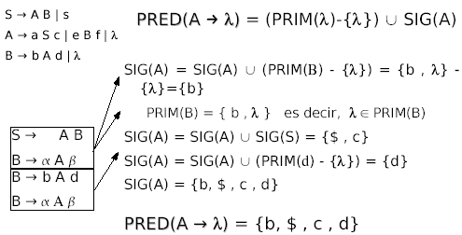
ANALISIS SINTACTICO DESCENDENTE

Slide 38
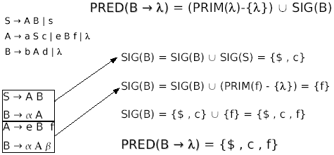
ANALISIS SINTACTICO DESCENDENTE

Slide 39
ANALISIS SINTACTICO DESCENDENTE
La Condición LL(1)

Slide 40
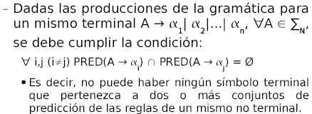
ANALISIS SINTACTICO DESCENDENTE
Gramáticas LL(1), se debe cumplir:

Slide 41
ANALISIS SINTACTICO DESCENDENTE
Características de la condición LL(1)
La secuencia de tokens se analiza de izquierda a derecha.
Siempre deriva el no terminal que aparezca más a la izquierda.
Sólo es necesario ver un token de la secuencia de entrada para averiguar que regla de producción seguir.

Slide 42
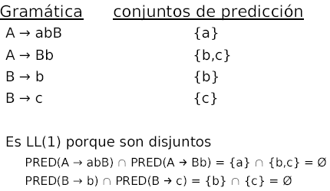
ANALISIS SINTACTICO DESCENDENTE
Ejemplo de la Gramática LL(1)

Slide 43
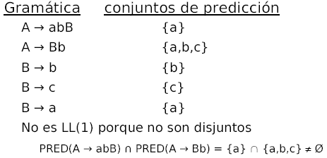
ANALISIS SINTACTICO DESCENDENTE
Si se añade la regla B → a

Slide 44

ANALISIS SINTACTICO DESCENDENTE
¿Cumple esta gramática la condición LL(1)?

Slide 45
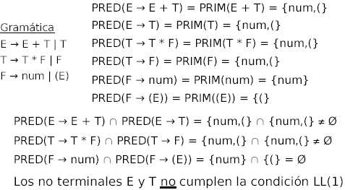
ANALISIS SINTACTICO DESCENDENTE

Slide 46
ANALISIS SINTACTICO DESCENDENTE
Modificación de gramáticas no LL(1)
  Eliminación de la ambigüedad
  Factorización por la izquierda
  Eliminación de la recursividad por la izquierda

Slide 47
ANALISIS SINTACTICO DESCENDENTE
Características
Algunas características garantizan que una gramática no es LL(1):
  Recursiva por la izquierda
  Símbolos comunes por la izquierda
  Ambigua
Existen métodos para modificarla y convertirla en una gramática LL(1)

Slide 48
ANALISIS SINTACTICO DESCENDENTE
Eliminación de la Ambigüedad
Más de un árbol sintáctico posible.
No existe una metodología para eliminarla
Solución: replantearse el diseño de la misma para encontrar una gramática no ambigua equivalente (que genere el mismo lenguaje)

Slide 49
ANALISIS SINTACTICO DESCENDENTE
Factorización por la Izquierda:
Si dos producciones alternativas de un símbolo A empiezan igual, no se sabrá por cuál de ellas seguir.
Solución: reescribir las producciones de A para retrasar la decisión hasta haber visto lo suficiente de la entrada como para elegir la opción correcta.

Slide 50
ANALISIS SINTACTICO DESCENDENTE
Regla general para factorizar por la izquierda:
Encontrar el prefijo más largo común a dos o más producciones de A, pero siempre aquél que sea común a más producciones
Si existe un prefijo común más corto en varias producciones y otro más largo en un par de ellas, hay que eliminar primero el más corto común a las varias ( γ= δβ tal que |δ| < | γ |).

Slide 51
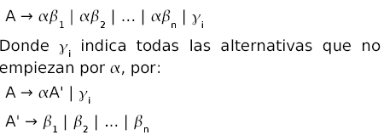
ANALISIS SINTACTICO DESCENDENTE
Solución: sustituir las producciones:

Slide 52


ANALISIS SINTACTICO DESCENDENTE
Sea la gramática
Sent → if Expr then Sent else Sent endif
Sent → if Expr then Sent endif
Sent → otras
Solución: sustituirlo por dos producciones de la forma

Slide 53
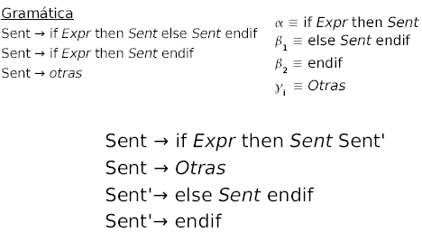
ANALISIS SINTACTICO DESCENDENTE

Slide 54
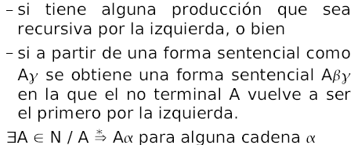
ANALISIS SINTACTICO DESCENDENTE
Eliminación recursiva por la izquierda:
Una gramática es recursiva por la izquierda.

Slide 55
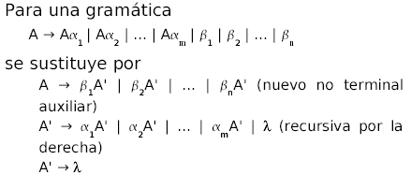
ANALISIS SINTACTICO DESCENDENTE
Regla para modificar una gramática
Regla para modificar una gramática y deje de ser recursiva por la izquierda.

Slide 56
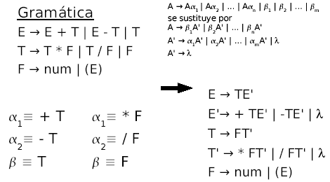
ANALISIS SINTACTICO DESCENDENTE

Slide 57
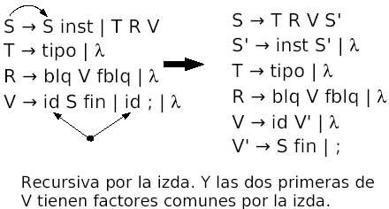
ANALISIS SINTACTICO DESCENDENTE
Ejemplo de una conversión de una gramática en LL(1)

Slide 58
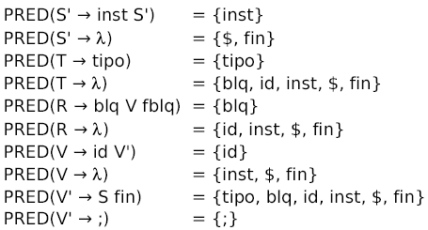
ANALISIS SINTACTICO DESCENDENTE

Slide 59
ANALISIS SINTACTICO DESCENDENTE
Analizador sintáctico descendente predictivo dirigido por tabla

Slide 60
ANALISIS SINTACTICO DESCENDENTE
Modelo de un ASDP no recursivo dirigido por tabla
Modelo del analizador sintáctico predictivo
Construcción de la tablas de análisis sintáctico
Procedimiento para construir tablas de análisis LL(1)
Mensajes de error de tipo sintáctico

Slide 61
ANALISIS SINTACTICO DESCENDENTE
Características
Es otra forma de construir un ASDP
Construcción utilizando una pila de símbolos (terminales y no terminales)
A la vista de un token de preanálisis se buscará en la tabla de análisis.
Primero construir la tabla y después realizar el proceso de análisis.

Slide 62
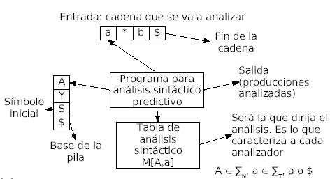
ANALISIS SINTACTICO DESCENDENTE

Slide 63
ANALISIS SINTACTICO DESCENDENTE
Explicación del gráfico
El programa tiene en cuenta A, el símbolo de la cima de la pila, ya, el símbolo en curso de la entrada.

Slide 64
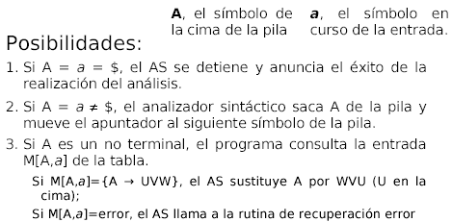
ANALISIS SINTACTICO DESCENDENTE

Slide 65
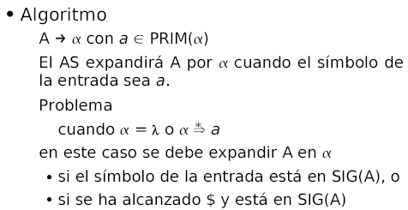
ANALISIS SINTACTICO DESCENDENTE
Construcción de las tablas de análisis Sintáctico

Slide 66
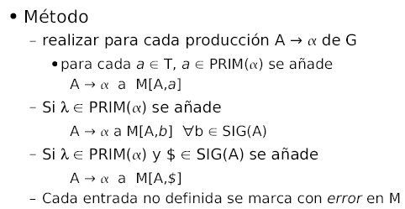
ANALISIS SINTACTICO DESCENDENTE

Slide 67
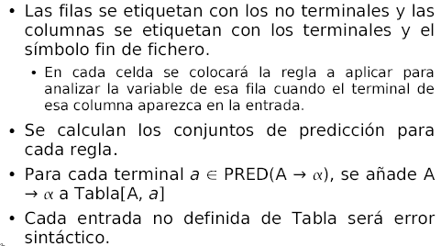
ANALISIS SINTACTICO DESCENDENTE
Procedimientos para construir tablas de análisis

Slide 68
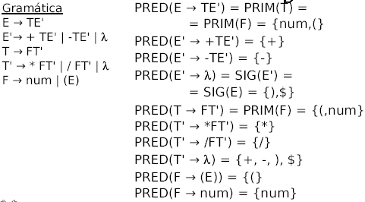
ANALISIS SINTACTICO DESCENDENTE

Slide 69
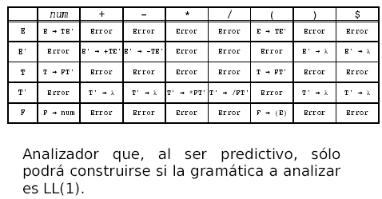
ANALISIS SINTACTICO DESCENDENTE

Slide 70
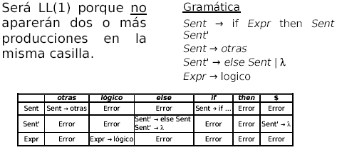
ANALISIS SINTACTICO DESCENDENTE

Slide 71
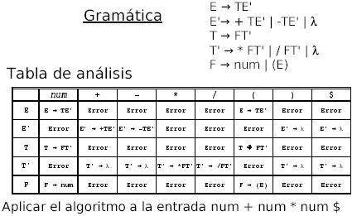
ANALISIS SINTACTICO DESCENDENTE

Slide 72
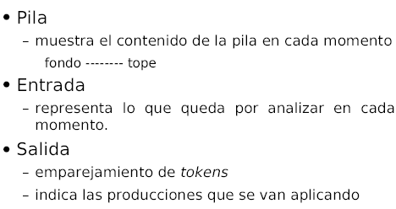
ANALISIS SINTACTICO DESCENDENTE

Slide 73
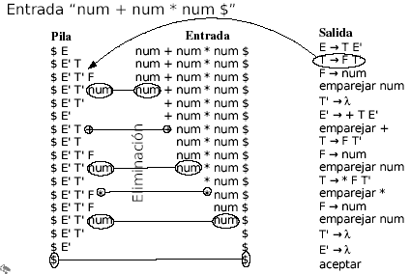
ANALISIS SINTACTICO DESCENDENTE

